Slide 1

阿婆的私房菜馆网上订餐系统
Grandma Restaurant online ordering system
指导老师：王帮超
答辩人：王梓涵
小组成员：王梓涵、吴培胜、张宇晗、徐乐
王梓涵：后端代码编写与项目部署
吴培胜：前端代码编写与后台系统测试
张宇晗：前端代码测试与功能测试
徐乐：需求分析与课程论文撰写

Slide 2
目 录
CONTENTS
系统设计
项目演示
系统简介
关键技术与实践难点
总结

Slide 3
系统简介
设计动机
系统简介-前台
系统简介-后台

Slide 4
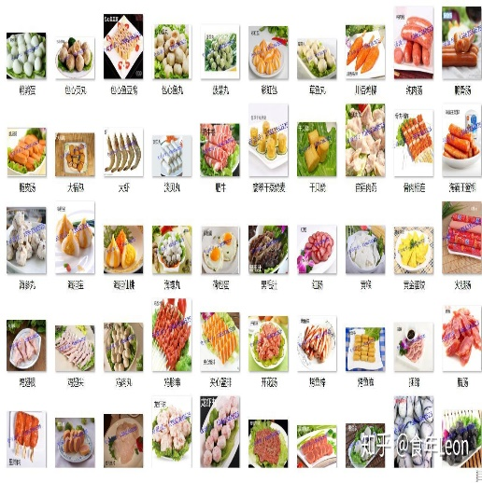
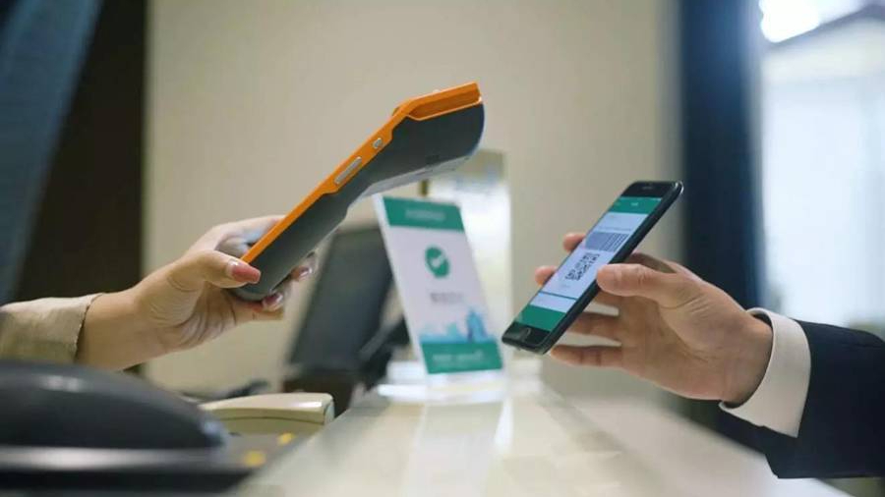
设计动机
This is a subtitle for your presentation
为什么要设计网上订餐系统？
01 菜品种类繁多
菜品繁多的同时，现实生活获取信息速度慢，导致用户无法获取大量菜品信息。使用网络订餐系统使用户更方便的了解到自己喜爱的菜品
当今社会，随着人们生活水平的提高和快节奏工作生活的压力增大，越来越多的人选择在外订餐解决吃饭问题。同时，随着互联网技术和移动设备的普及，网上订餐已经成为了人们订餐的主要方式之一。
基于此，设计一个网上订餐系统可以满足消费者的需求，让他们更加方便地订购自己喜欢的食品，同时也能够为餐厅提供更好的服务和管理方法。以下是网上订餐系统的设计动机。
提高顾客点餐体验，增加用户满意度。
减少人工操作，提高效率和准确性。
支持在线支付，提高交易安全性。
方便用户随时随地进行订餐，扩大销售范围。
02 线下支付流程复杂
线下支付流程比较繁琐，网络提交订单之后可以直接由商家送出产品。节约了消费者的时间与支付流程。

Slide 5
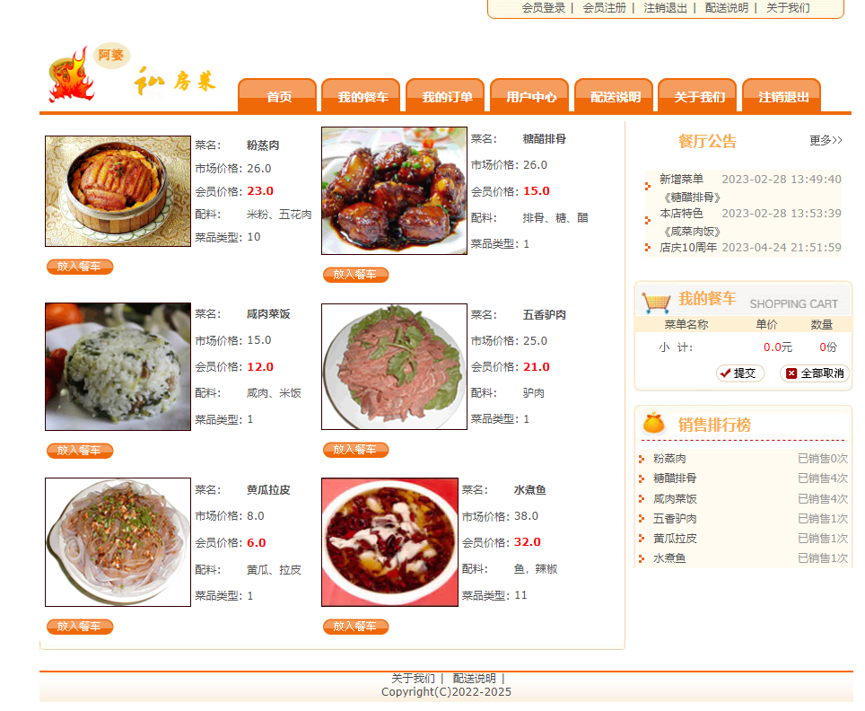
阿婆的私房菜馆网上订餐系统系统简介
2. 系统简介-前台
1. 具有一个Web前端的可交互页面供消费者使用
2. 用户可以完成登录、注册、注销，下单、取消订单等基本操作。
3. 用户可以查看系统公告，查看商家提供的一些信息，例如配送说明，

Slide 6
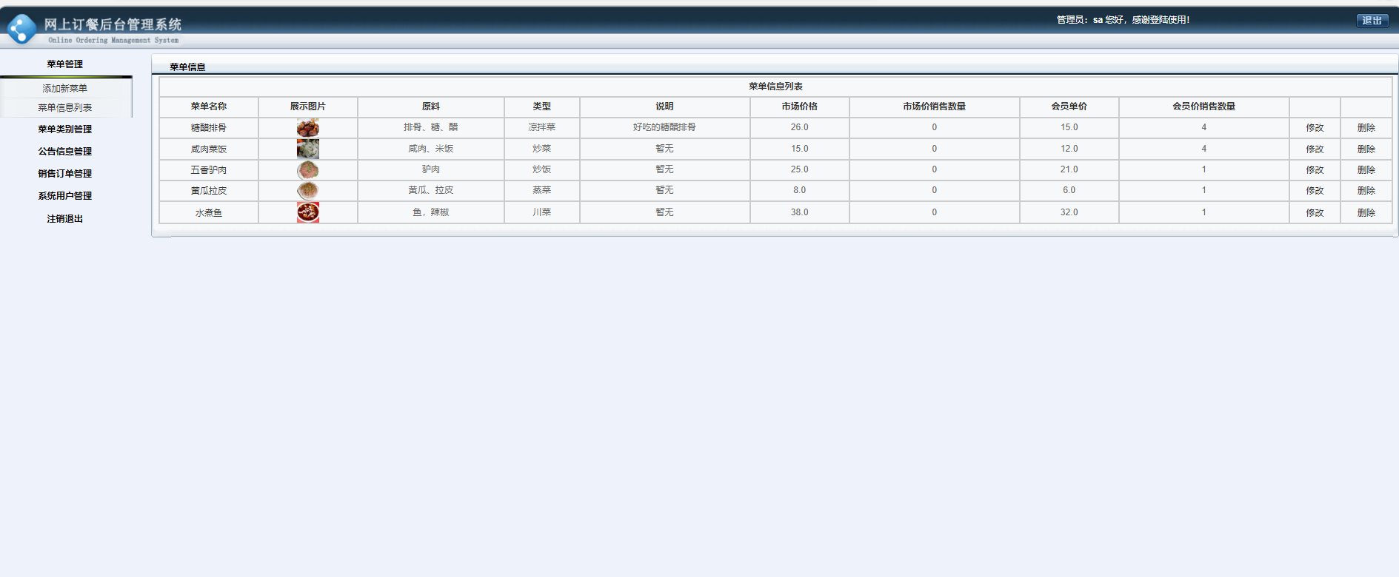
阿婆的私房菜馆网上订餐系统系统简介
2. 系统简介-后台
1. 具有一个Web页面的可交互页面供管理使用
2. 管理员可登录与退出，并且可以对销售订单，菜品内容，菜品类型，订单内容，公告内容进行查询和修改。
3. 管理员可以修改用户信息，也可以更改自己的账户密码

Slide 7
系统设计
SSM框架
数据库结构
功能简介
UML时序图

Slide 8
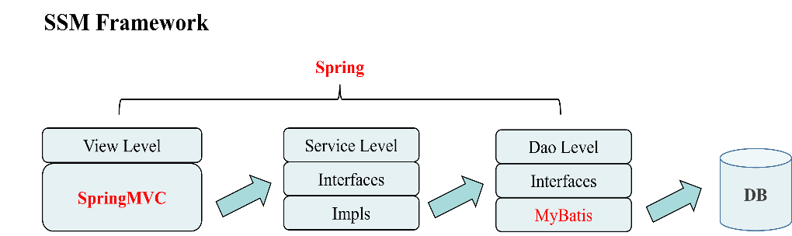
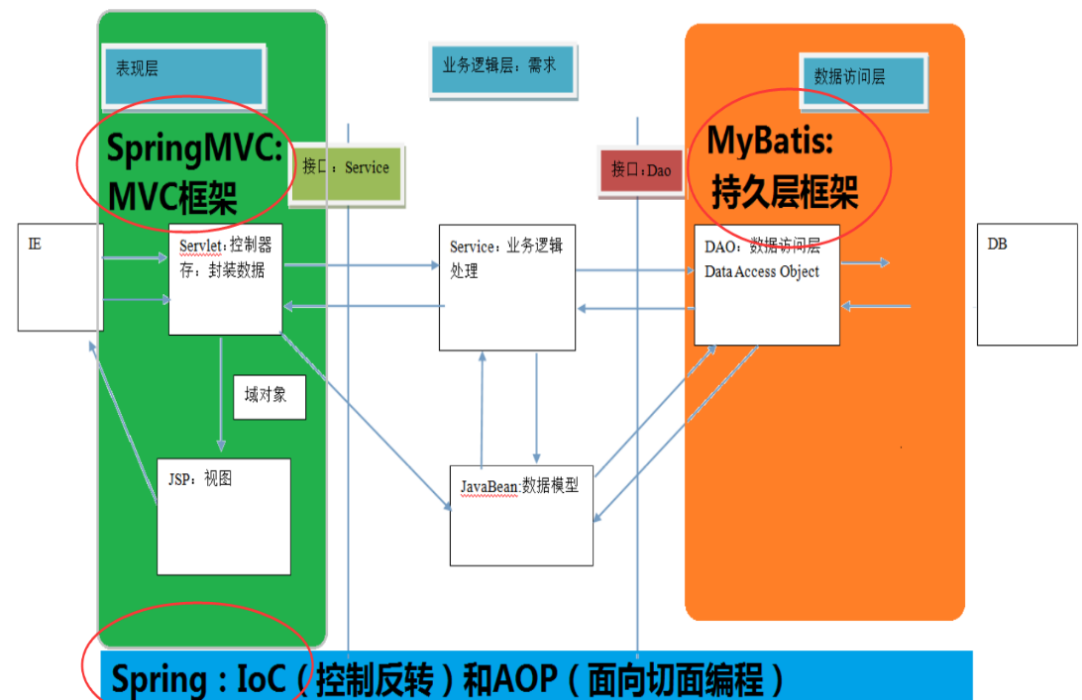
SSM框架
本系统使用SSM框架
SSM框架是Spring、SpringMVC、MyBatis的简称。SSM的设计架构如下：
SSM框架也具有一定的面向切片编程（AOP）的思想。
Service层主要负责业务模块的逻辑应用设计。
MyBatis作为Dao层的实现，完成了数据库的增删改查操作。Controller，View层因为耦合度比较高，因而要结合在一起开发，但是也可以看作一个整体独立于前两个层进行开发。
Spring 作为整个应用的管理者，整个系统的Bean都由Spring来管理，SpringMVC和MyBatis都是Spring的子容器。

Slide 9
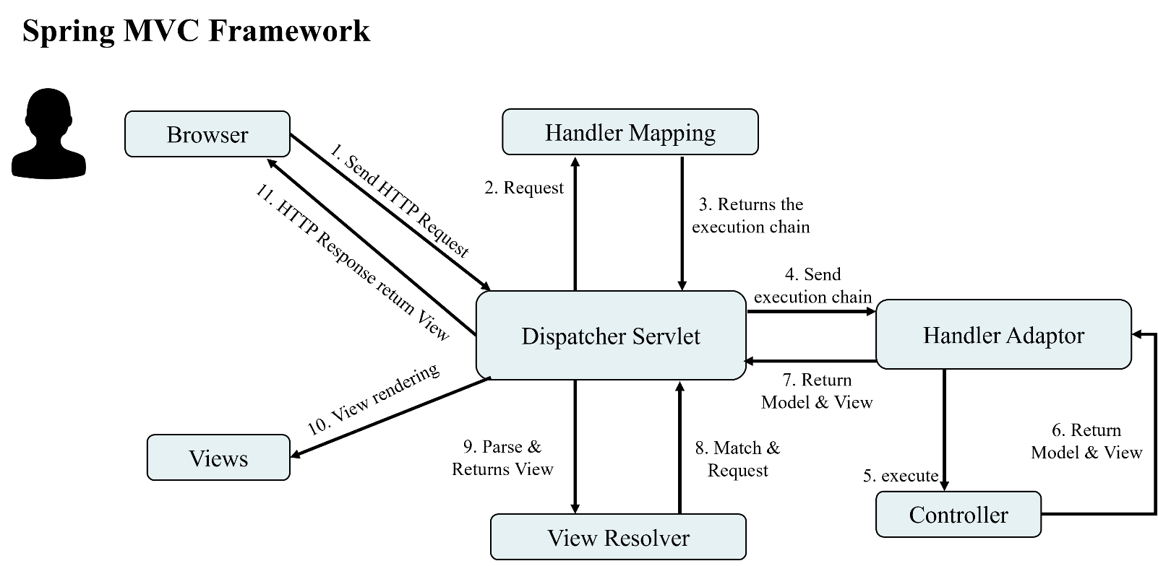
SpringMVC框架工作流程

Slide 10
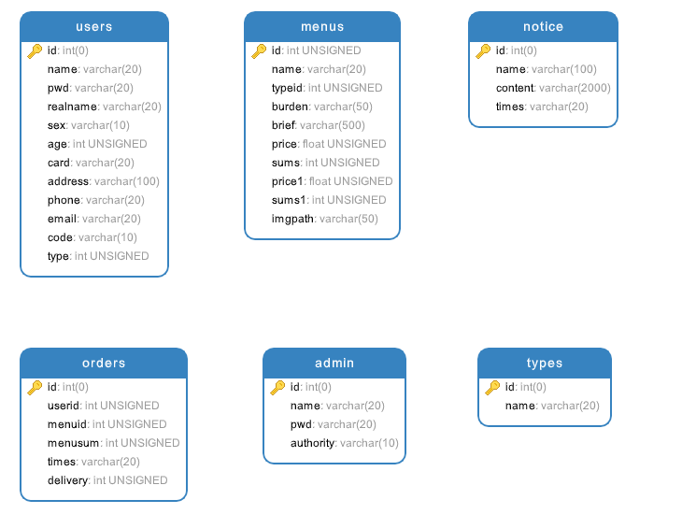
数据库结构
This is a subtitle for your presentation
User实体，实例化每一个用户的基本信息，包括，用户名，密码，真实姓名，性别，年龄，身份证，地址，电话号码，邮件，邮编，身份类型
Menus实体，用于实例化每一个菜品。
Notice实体，用于实例化每一个公告与内容，记录了公告时间。
Orders实体，实现了用户点单操作的抽象实体
Admin实体，实例化一个管理员对象
Types实体，实例化了一个菜品类型对象。

Slide 11
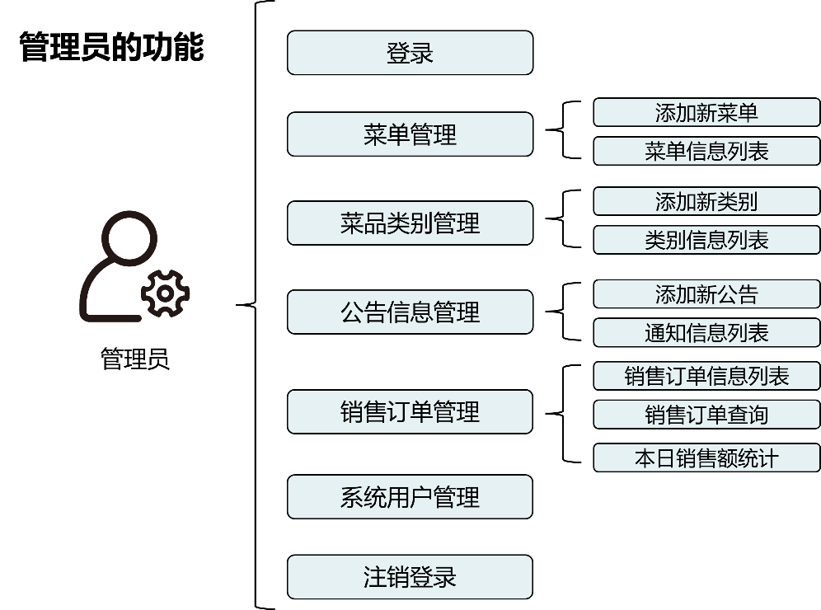
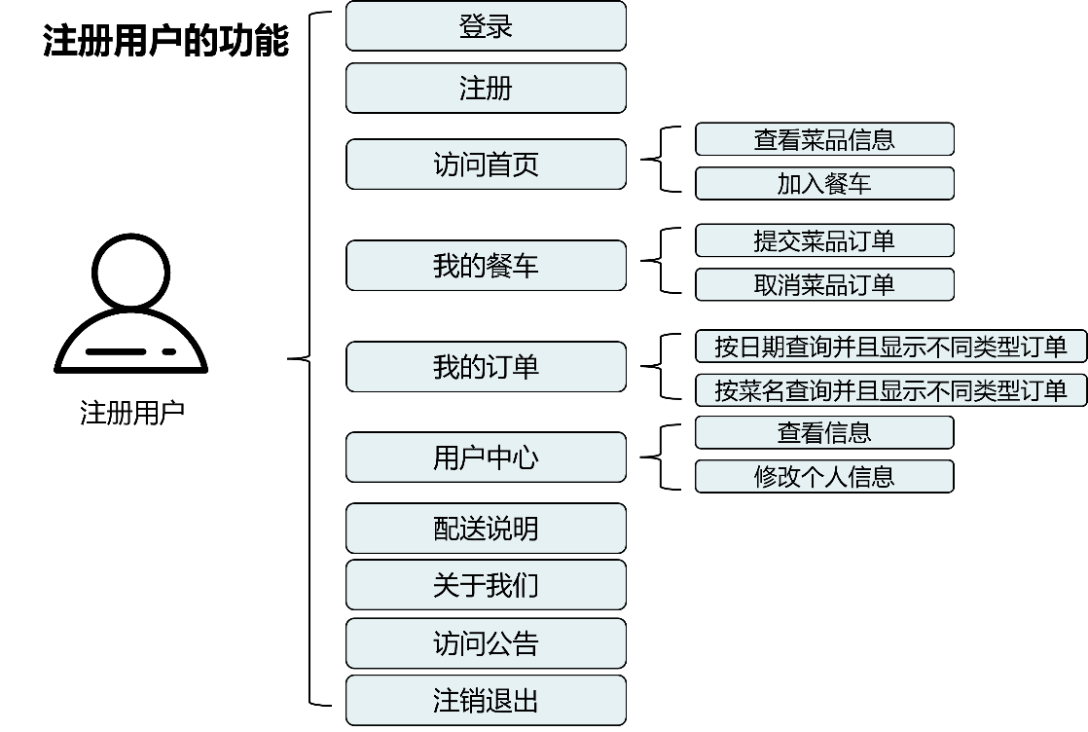
功能简介

Slide 12
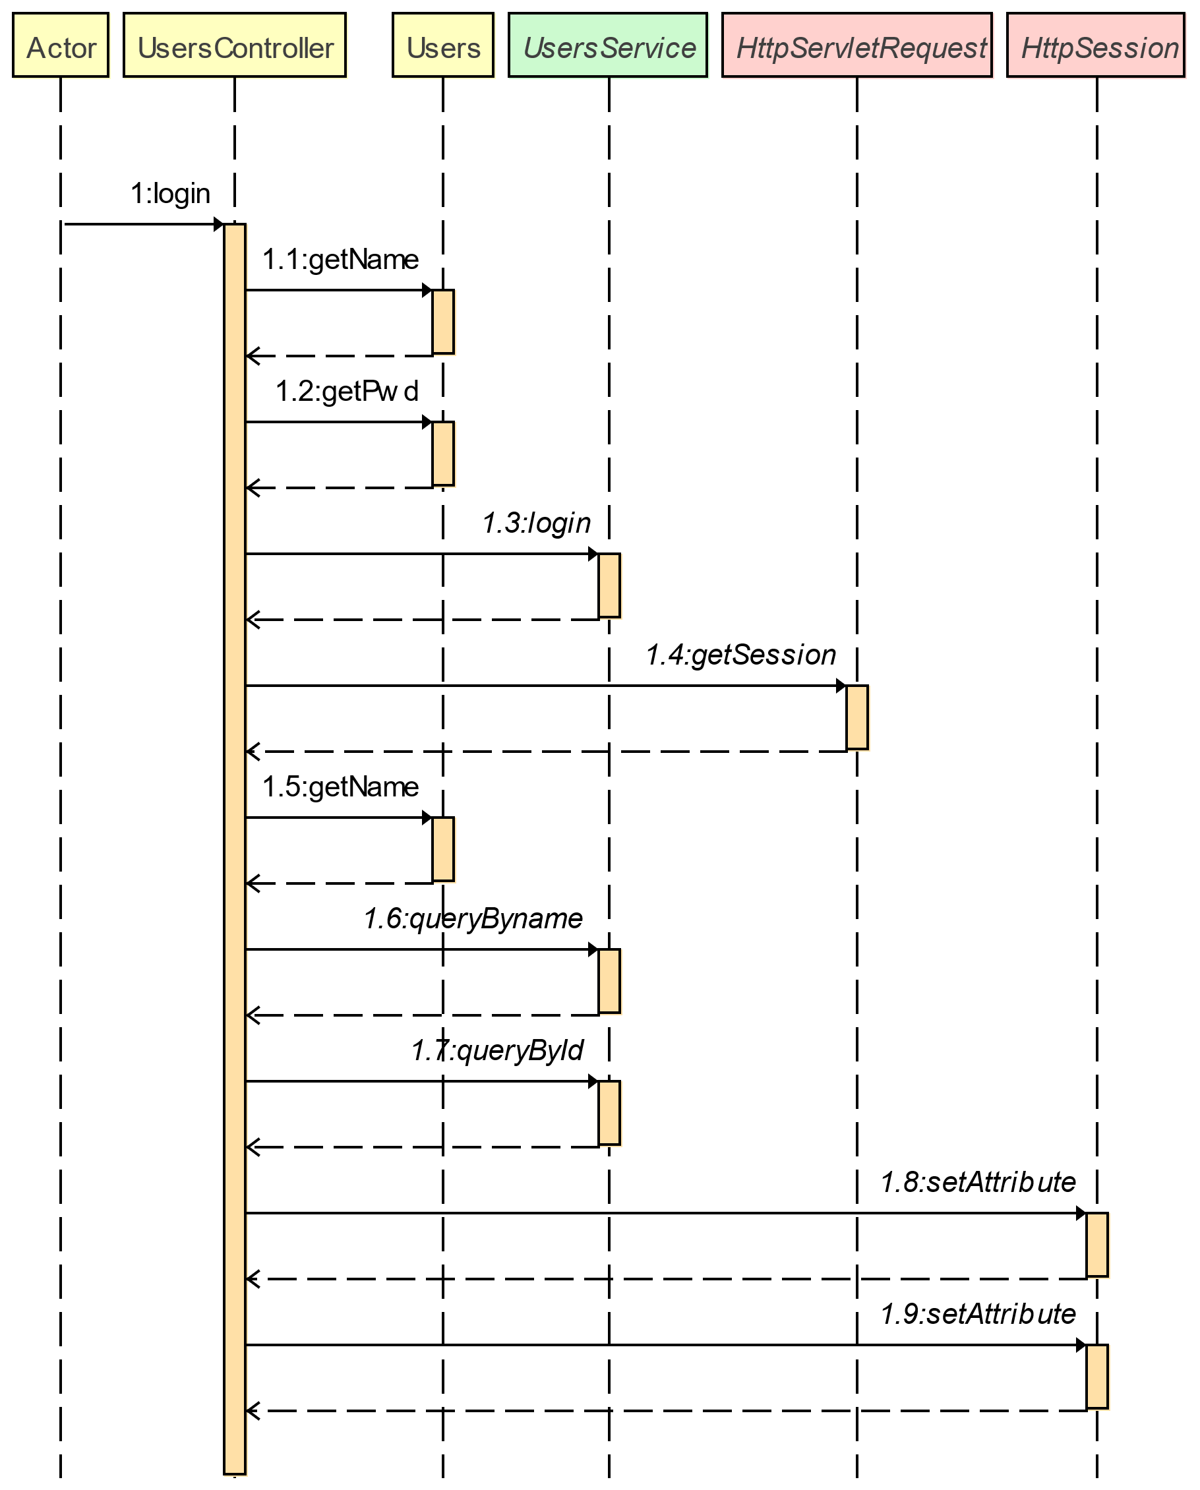
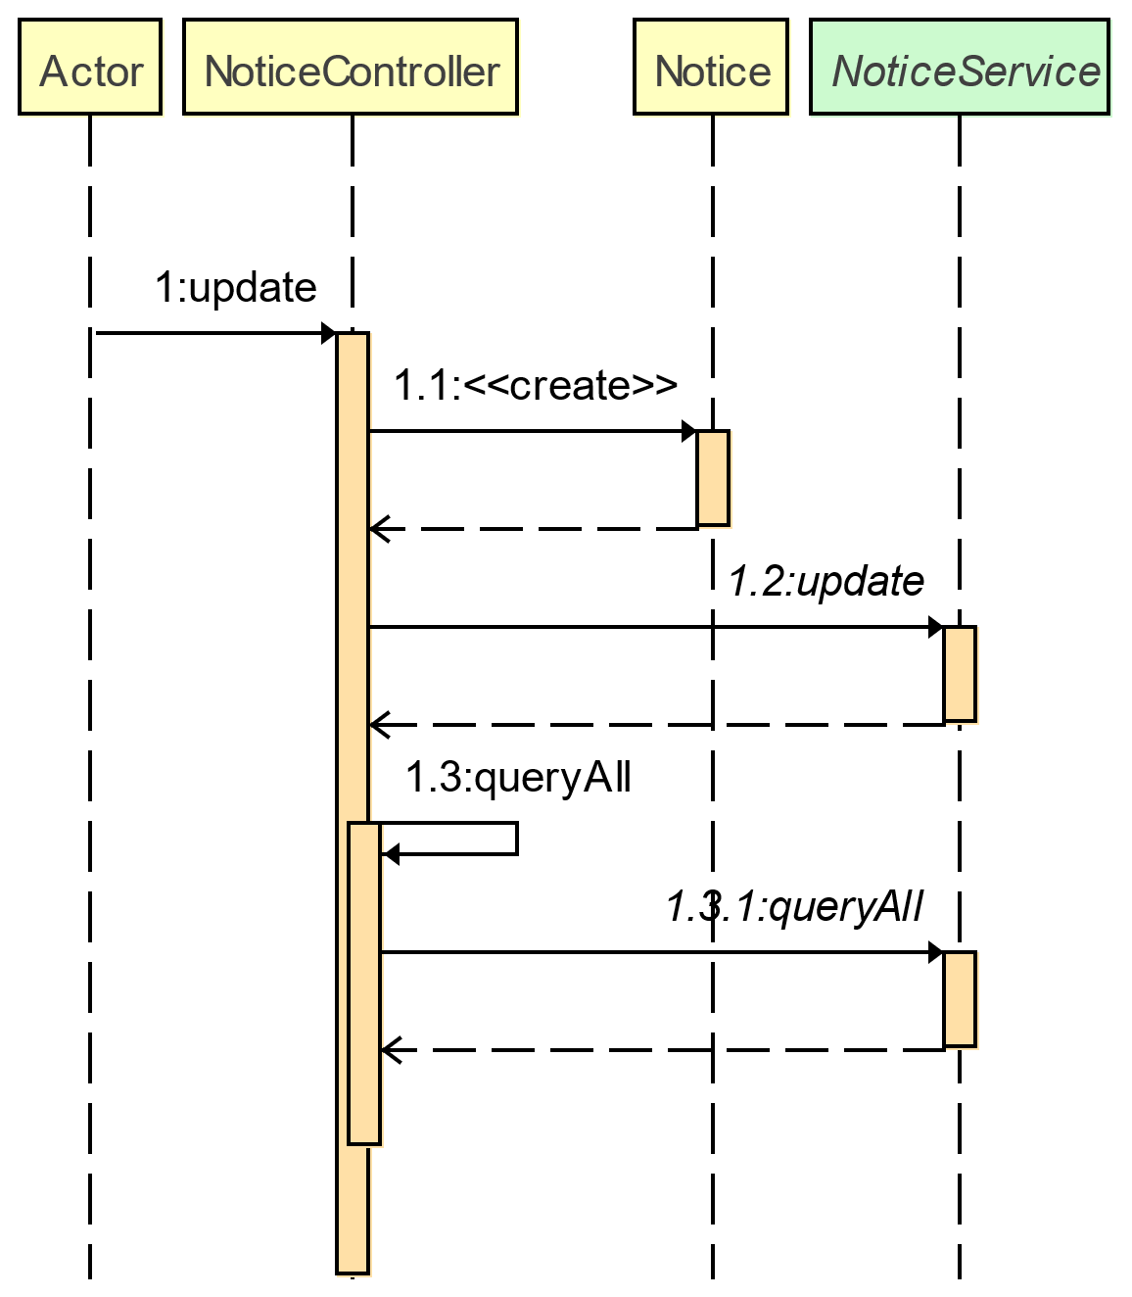
UML时序图-简要介绍，详情在课程报告论文
用户登录的时序图，行为触发login方法，在UserController中的login方法中，使用getName与getPwd方法判断用户名与密码是否存在，如果存在，则进行HTTP请求，得到Session，再进行查询与访问。
2. 更新公告，行为触发update方法，再查询公告信息，再返回给前端。

Slide 13
关键技术与实践难点

Slide 14
主要技术难点
This is a subtitle for your presentation
项目结构问题
事务处理问题
由于SSM框架是由三个不同的框架整合而成，因此在搭建项目结构时需要考虑各项依赖关系。解决方案是按照官方文档提供的标准结构来搭建项目。
在复杂的业务场景下，需要对数据库操作进行事务管理。解决方案是利用Spring框架提供的声明式事务管理机制，通过注解或XML配置来实现。与Service层的数据交互需要对应相应的DAO结构，并且由控制器实现统一管理。
数据库操作问题
分布式系统问题
MyBatis作为ORM框架，其SQL语句写法与传统的JDBC操作方式有所不同，需要充分理解其工作原理。解决方案是学习MyBatis的基本语法、动态SQL等高级特性，并参考官方文档。
随着业务规模不断扩大，可能需要将Web应用转变为分布式系统，这时需要考虑到分布式事务、负载均衡、容错处理等问题。但目前并没有这个需求。

Slide 15
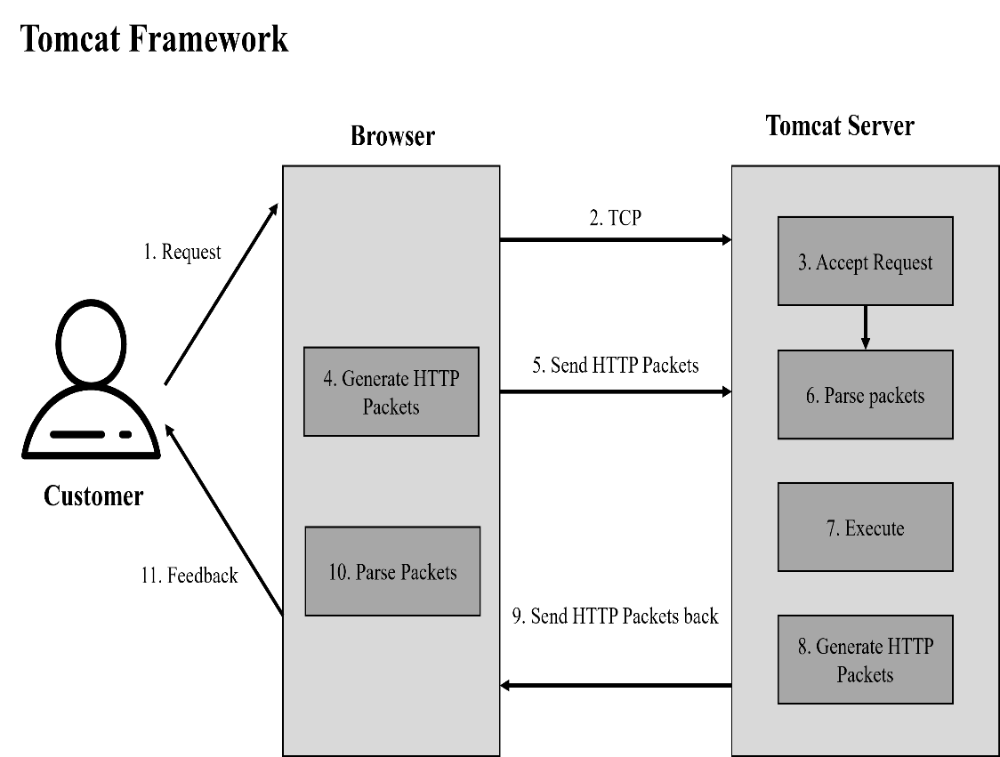
Tomcat部署的难点
01
环境配置
不同的JDK需要对应不同版本的Tomcat
Web应用部署：Tomcat需要将Web应用打包成WAR或者直接放到webapps目录下，但在部署过程中需要注意文件路径和配置文件等问题。
02
依赖管理
依赖管理：Web应用可能依赖于其他模块或者库，需要将这些依赖项正确地打包进Web应用中，否则可能会导致运行错误。
03
字符编码
Tomcat编译中文会乱吗，并且对文件编码与编译器编码有要求，IDEA编辑器的许多默认编码可能是GBK需要改成UTF-8

Slide 16
此处添加标题文本
This is a subtitle for your presentation
TEXT 01
TEXT 05
TEXT 08
TEXT 02
TEXT 04
TEXT 06
TEXT 03
TEXT 07
TEXT 09
此处添加标题文本
此处添加标题文本
此处添加标题文本
沧桑实际一直没有离开过我们，不管是过去，不管是将来，我们走的每一步，都有沧桑的痕迹，只不过当时步履匆匆而忘记了品读，也只有在夜深人静的时候，才拿出来细细品味，而让记忆的叶片纷纷落入心里。
沧桑实际一直没有离开过我们，不管是过去，不管是将来，我们走的每一步，都有沧桑的痕迹，只不过当时步履匆匆而忘记了品读，也只有在夜深人静的时候，才拿出来细细品味，而让记忆的叶片纷纷落入心里。
沧桑实际一直没有离开过我们，不管是过去，不管是将来，我们走的每一步，都有沧桑的痕迹，只不过当时步履匆匆而忘记了品读，也只有在夜深人静的时候，才拿出来细细品味，而让记忆的叶片纷纷落入心里。

Slide 17
项目演示

Slide 18


请看项目演示视频

Slide 19
总结

Slide 20
项目实践总结
在使用SSM框架和Tomcat部署的在线订餐系统开发中，我们深刻认识到了项目需求对于技术方案选择的重要性。同时，在实际开发过程中，我们也遇到了一些挑战，如数据权限控制、订单状态管理等问题，但通过技术调研和团队协作，我们在保证系统功能稳定性的情况下，解决了这些难点。通过这个项目，我们不仅学习了更多的技术知识和经验，还提高了沟通协作和问题解决的能力。
开发能力
75%
项目部署问题
部署Tomcat过程中，遇到了很多问题，尤其是汉字编码的问题，引发了许多连锁错误，后来不断查询技术文档博客才解决，明白了细节决定成败。
学习能力
85%
团队协作能力
65%

Slide 21
感谢聆听！
Thank for your listening
指导老师：王帮超
答辩人：王梓涵
小组成员：王梓涵、吴培胜、张宇晗、徐乐

